Slide 1
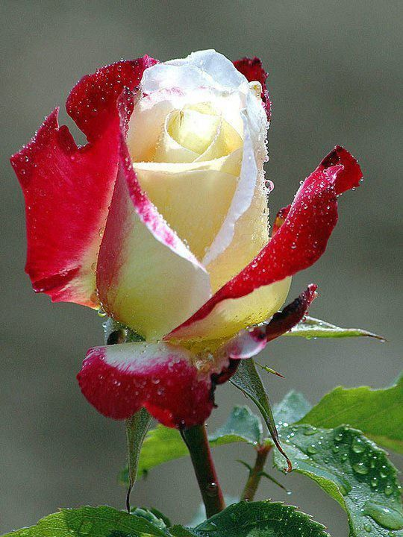
স্বাগতম

Slide 2
শিক্ষক পরিচিতি
নবীন কুমার বর্মণ
সহকারি শিক্ষক,
বোনার পাড়া বাংলা মাধ্যম সরকারি প্রাথমিক বিদ্যালয়।
সাঘাটা ,গাইবান্ধা।

Slide 3
পাঠ পরিচিতি
শ্রেণিঃ৪র্থ
বিষয়ঃপ্রাথমিক গণিত
শিরোনামঃদশমিক ভগ্নাংশ
পাঠ্যাংশঃদশমিক ভগ্নাংশের যোগ এবং বিয়োগ
সময়ঃ৪৫মিনিট
তারিখঃ১৬/৬/২০২০

Slide 4
শিখন ফল
২২.১.১ দশমিক ভগ্নাংশের যোগ করতে পারবে।
২২.১.2 দশমিক ভগ্নাংশের বিয়োগ করতে পারবে।
২২.১.৩ দশমিক ভগ্নাংশের যোগ বিয়োগ সংক্রান্ত সমস্যা সমাধান করতে পারবে।

Slide 5
আজকের পাঠের বিষয়
দশমিকের যোগ এবং বিয়োগ
পৃষ্ঠা নং-১০৮

Slide 6
ক পাত্রে ০.৫ লিটার এবং খ পাত্রে ০.৩ লিটার পানি রয়েছে।
(১) পাত্র দুটিতে মোট কত লিটার পানি রয়েছে।
হিসাবটি হলোঃ
০.৫ সংখ্যাটি ৫টি ০.১ এবং ০.৩ সংখ্যাটি ৩ টি ০.১ নিয়ে গঠিত।
সর্বমোট ০.১ রয়েছে (৫+৩) টি।অতএব মোটঃ ০.৮ লিটার।
(২) ক পাত্রে খ পাত্রের চেয়ে কত লিটার পানি বেশি রয়েছে?
হিসাবটি হলোঃ
(৫টি ০.১) – ( ৩ টি ০.১ )। এতএব ,পার্থক্যটি হলো (৫-৩)টি ০.১ ।
অতএব পার্থক্য হলোঃ ০.2 লিটার।

Slide 7
(১) যোগ এবং বিয়োগ করঃ
(১) ০.৩ +০.৪
(2) ০.7 +০.2
(3) ০.5 +০.5
(4) ০.9 +০.3
= ০.৭
= ০.৯
= ১
= ১.২
(5) ০.8 - ০.6
(6) ০.7 - ০.2
(7) 1 - ০.3
(8) 1.6 - ০.4
= ০.২
= ০.৫
= ০.৭
= ১.২

Slide 8
দলীয় কাজ
গোলাপ দল
জবা দল
যোগ করঃ
বিয়োগ করঃ
(১) ০.৩ +০.৪
= ০.৭
(১) ০.8 - ০.6
= ০.২
(2) ০.7 +০.2
= ০.৯
(২) ০.7 - ০.2
= ০.৫
(3) ০.5 +০.5
= ১
(৩) 1 - ০.3
= ০.৭
(4) ০.9 +০.3
= ১.২
(৪) 1.6 - ০.4
= ১.২

Slide 9
মূল্যায়ন
(১) যোগ এবং বিয়োগ করঃ
(১) ০.৩ +০.৪
(2) ০.7 +০.2
(3) ০.5 +০.5
(4) ০.9 +০.3
(5) ০.8 - ০.6
(6) ০.7 - ০.2
(7) 1 - ০.3
(8) 1.6 - ০.4

Slide 10
বাড়ির কাজ
যোগ এবং বিয়োগ করি।
১.৩
+২.৭
(2) 7.০
+5.5
(১) ১.৩+২.৭
(2) 7+5.5
৪.০
১২.৫
(3) 5 - 0.3
(3) 5.০
- 0.3
(৪) 3.6
- ২.8
(৪) 3.6 - ২.8
৪.৭
০.৮

Slide 11
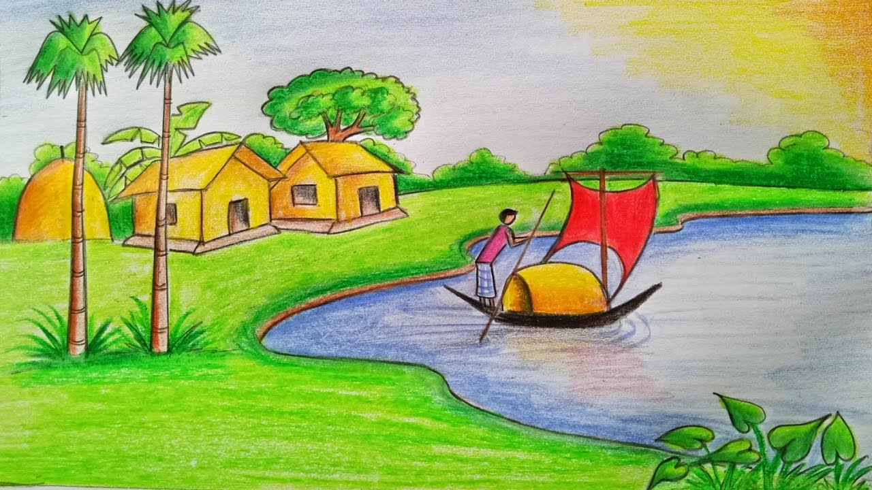
সকলকে
ধন্যবাদ

